Slide 1
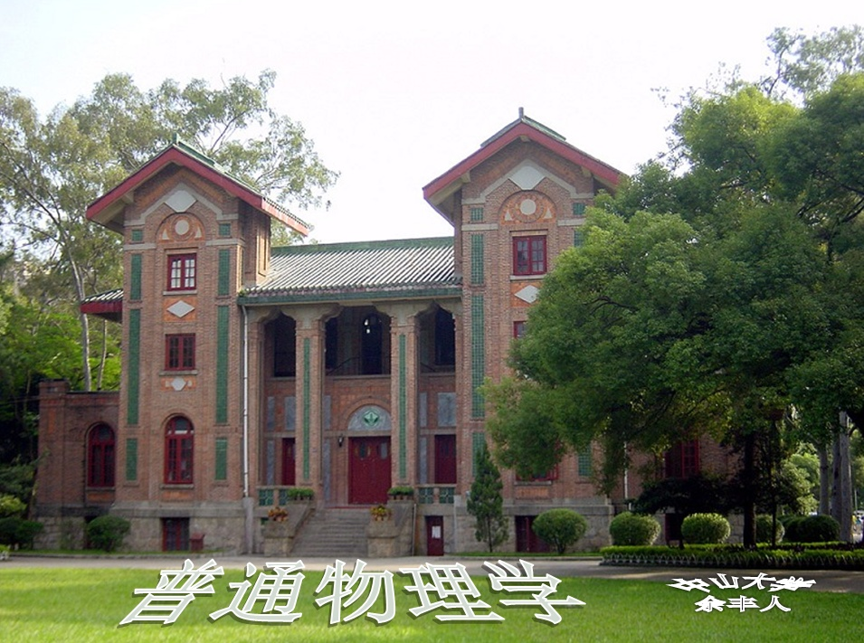

Slide 2
绪 论
一. 物理学的研究对象
物理学，所研究的是物质最基本和最普遍的运动形式，它包括机械运动、分子热运动、电磁运动、原子和原子核内部的运动等。
二. 物理学的研究方法
物理学理论，是通过 观察、实验、抽象、假说等，并通过实验检验而建立起来的理论体系。
物理学的抽象方法，是根据问题的内容和性质，抓住主要因素，撇开次要的，局部的，偶然的因素，建立一个与实际情况差距不大的理想模型来进行研究的方法。
物理模型（物质模型、状态模型、过程模型），是物理学的基本研究方法之一，也是其他科学和工程技术中常用的方法。

Slide 3
物理学假说，是为了寻找事物的规律，对于现象的本质所提出的一些说明方案，或基本论点。
物理定律，一般指实验定律，是实验事实的总结，说明某些现象之间的相互联系，或说明某些物理量之间的关系，常用文字或数学公式的形式来描述。
物理理论，必须与事实相吻合，如果事实与理论矛盾，理论要修改，甚至放弃。要建立起更能反映客观实际的新理论。例如：原子结构模型。
三.物理学的地位
物理学，是大学理工科各专业的一门重要的基础课 (知识结构的需要）。
物理学是除数学以外，一切自然科学的基础，也是当代工程技术的重要支柱。

Slide 4




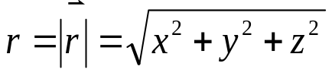
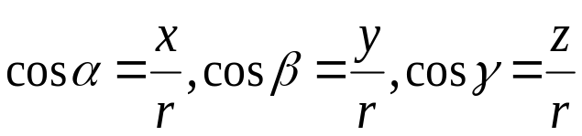







四．数学工具
1.矢量
A_{z}
例如：
A_{y}
大小：
方向：
A_{x}
2.矢量的加法

Slide 5










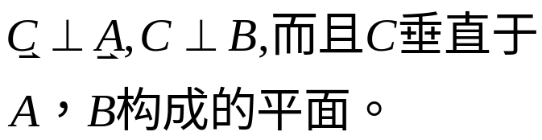



3.矢量的乘法
—— 标量
如果：
——矢量
方向：由右手螺旋法则确定
大小：
4.微积分（略）
Notes:
郑采星《大学物理》教案

Slide 6
第1章 质点运动学
§1 质点运动学基本概念
§2 质点运动的描述
§3 相对运动

Slide 7
§1 质点运动学基本概念
      一.物体的运动
物体的机械运动，是一个物体相对于另一个物体的位置随时间变化的过程，或者是物体的某些部分相对于其他部分的位置随时间变化的过程。
物体的机械运动可分为平动、转动和形变三类。物体相对于另一个物体的运动是平动，物体的某些部分相对于其他部分的运动是转动和形变。
力学是研究物体机械运动的科学，力学分为运动学、动力学和静力学。运动学是研究物体运动的描述以及各个运动学物理量之间的关系，不涉及引起和改变运动的原因；动力学是研究物体运动与物体之间相互作用的内在联系；静力学是研究物体在相互作用下的平衡问题。

Slide 8
      二.空间和时间
空间，是反映物质的广延性，空间是一切不同位置的概括和抽象，空间概念起源于物体的体积，位置和运动区域。
时间，是反映物理事件的顺序性和持续性，时间是一切不同时刻的概括和抽象，时间概念起源于物体运动的先后顺序和快慢比较。
绝对时空观，认为空间和时间是客观存在的，是恒定不变的，它与物质的存在和运动无关。经典力学的时空观是绝对时空观。
相对时空观，认为空间和时间是客观存在的，但它不是恒定不变的，它与物质的存在和运动有关。相对论的时空观是相对时空观。
时空是有限的，空间长度和时间间隔都有下限，它们分别是普朗克长度和普朗克时间，当小于普朗克时空间隔时，现有的时空概念可能不再适用。

Slide 9
      三.参照系
运动是绝对的，一切物质都处在永恒运动之中，物质和运动是不可分的，运动是物质存在的形式、是物质的固有属性，物质的运动存在于人们意识之外。
描述运动是相对的，谈论一个物体的运动是相对于某个参照物而言的，一个物体相对某个参照物存在位置的变化，我们就说这个物体是运动的，一个物体相对某个参照物不存在位置的变化，我们就说这个物体是静止的，所以关于物体的运动和静止描述是相对的，要描述一个物体的机械运动，必须选择另一物体或几个彼此之间相对静止的物体作为参照物。
参照系，是描述物体运动所选择的参照物以及与该参照物固连的整个空间和时钟。
参照系的选择是任意的，参照系选择不同，物体运动的外在表现形式不同，但物体运动所遵循的规律相同，即物体运动的外在表现形式与参照系选择有关，物体运动所遵循的规律与参照系选择无关。

Slide 10
      四.坐标系
坐标系，是定量描述物体运动的参照基准，为了从数量上确定物体相对于参照系的位置，需要在参照系上选用一个固定的坐标系。坐标系是对参照系时空的定标。
一个参照系上可以建立多种不同的坐标系，它们可以是直角坐标系、球坐标系、柱坐标系、极坐标系、自然坐标系等等。

Slide 11
      五.质点
质点，是具有一定质量，没有大小的几何点。质点是物体作机械运动的物理模型。
物体，不考虑其大小、形状和内部结构时，它可以看成是一个质点。考虑物体的大小、形状和内部结构时，物体可以看成是一个由若干质点组成的质点系。
质点运动是物体运动的基础。不考虑物体大小、形状和内部结构时，物体的运动可以看成是一个质点的运动；考虑物体大小、形状和内部结构时，物体的运动可以看成是一个质点系的运动。

Slide 12
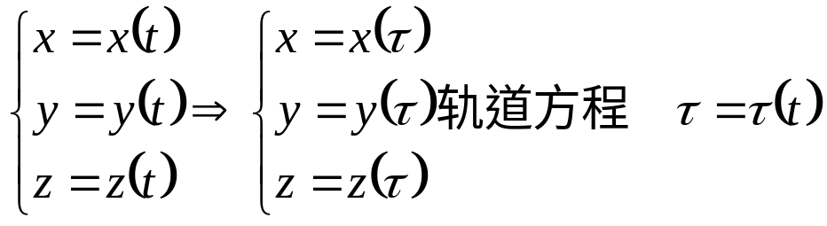
§2 质点运动的描述
      一.质点运动方程
质点的位置，可用质点的坐标描述。
质点的运动，可用质点坐标随时间的变化来描述，它就是质点的运动方程。
1.运动方程
z
z( t )
P( t )
·
0
y( t )
x( t )
y
x

Slide 13


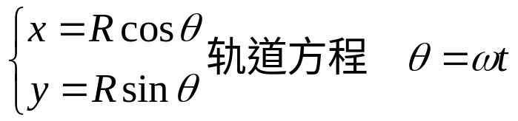



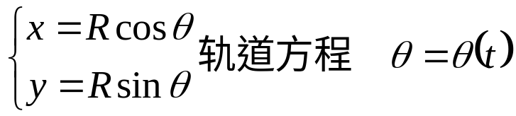
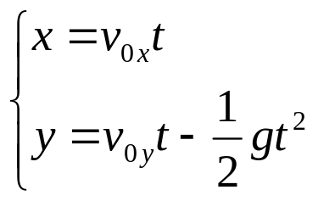
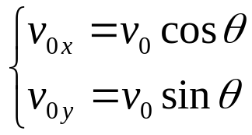
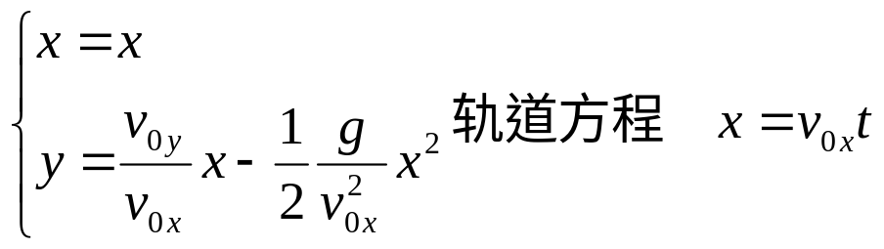
2.运动方程举例
匀速圆周运动
0
变速圆周运动
抛物运动
y
v₀
θ
0
x

Slide 14
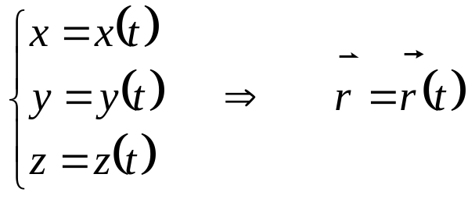

      二.位矢
位矢，是质点位置的矢量表示。
质点的运动，可用质点位矢随时间的变化来描述，它就是质点运动方程的位矢表示形式。
运动方程的位矢表示形式，更具有一般性，它适合任意坐标系。
1.运动方程的位矢表示形式
z
z( t )
P( t )
·
0
y( t )
x( t )
y
x

Slide 15



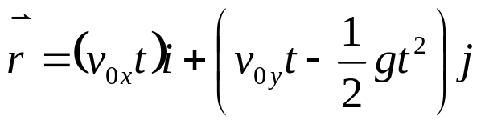

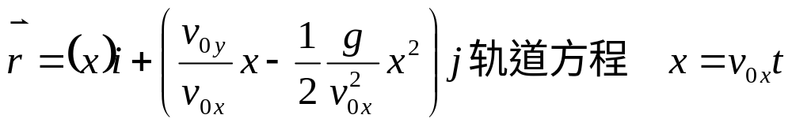
2.运动方程位矢表示形式举例
匀速圆周运动
0
变速圆周运动
y
抛物运动
0
x

Slide 16

















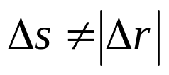
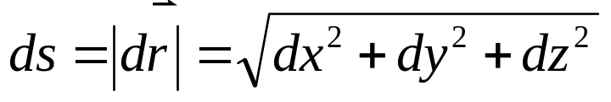
      三.位移和路程
位移，是质点位矢的变化量，它是矢量，微位移是位矢的微分。
路程，是质点走过的距离，它是标量，微路程是路程的微分。
位移和路程，一个是矢量，一个是标量，位移的大小不等于路程，但微位移的大小等于微路程。
z
z
t, A
t
t +Δt, B
t +dt
o
y
o
y
x
x

Slide 17

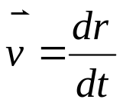
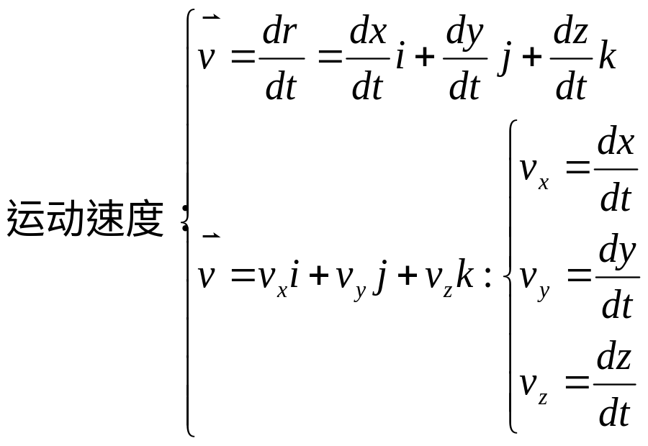
      四.速度和速率
速度，表示质点运动的快慢和方向，它是矢量。
速率，表述质点运动的快慢，它是质点单位时间所走的路程，它是速度的大小，它是标量。
速度的方向，是质点运动轨道的切线方向。
1.速度
z
o
y
x

Slide 18
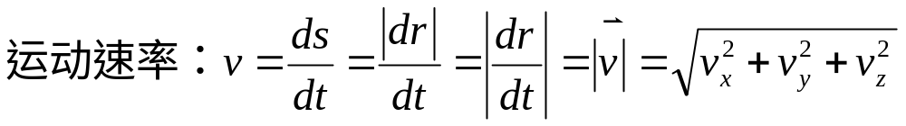

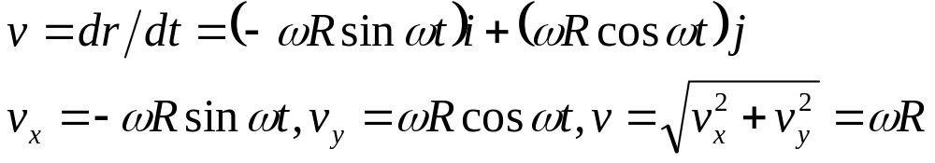
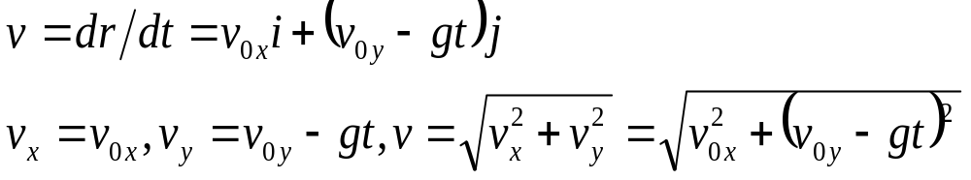
2.速率
3.速度和速率举例
匀速圆周运动
0
抛物运动
y
0
x

Slide 19
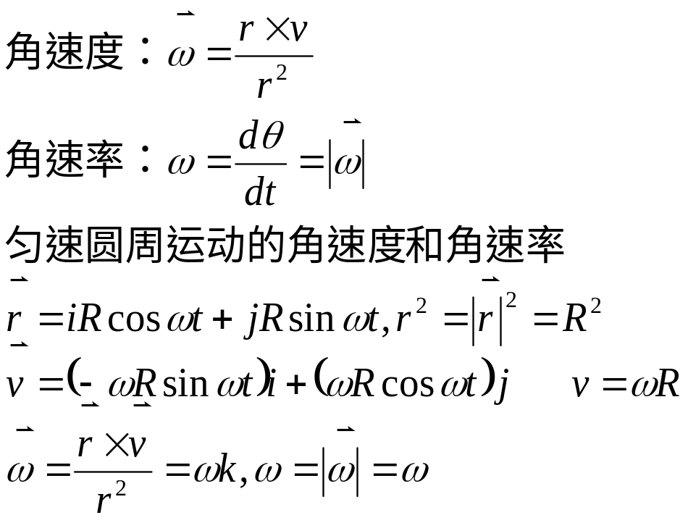



      五.角速度和角速率
角速度，表示质点绕原点转动的快慢和方向，它是矢量。
角速率，表述质点绕原点转动快慢，它是质点单位时间转动的角度，它是角速度的大小，它是标量。
角速度的方向，是质点绕原点转动动的右手螺旋方向。
0

Slide 20
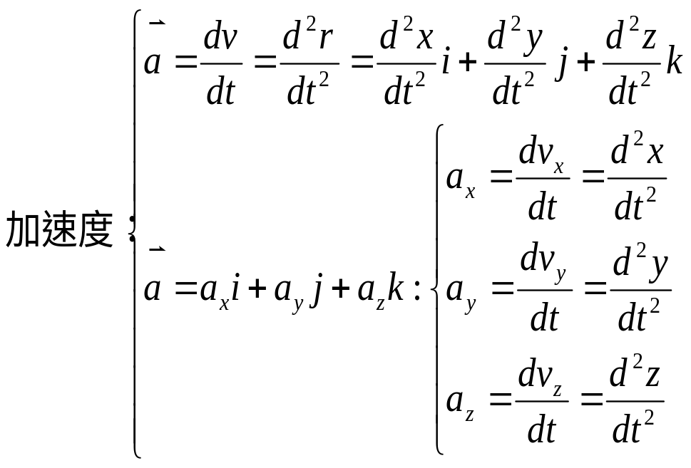

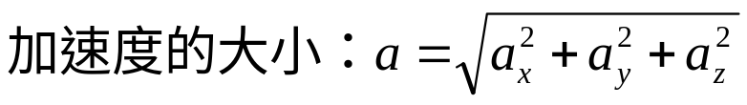
      六.加速度
加速度，表示质点运动速度大小和方向变化的快慢，它是矢量。加速度不但改变速度的大小，还改变速度的方向。
加速度的方向，总是指向质点运动轨道凹的方向。
1.加速度
z
o
y
x

Slide 21

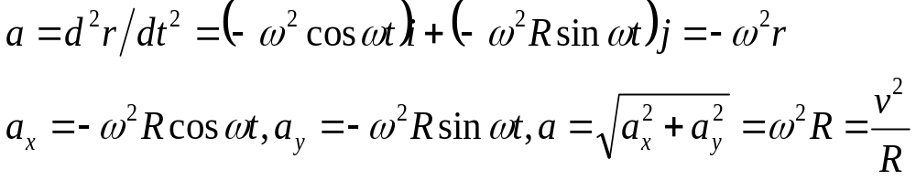
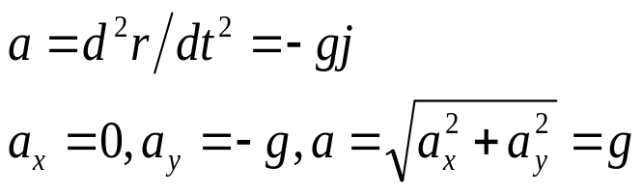

2.加速度举例
匀速圆周运动
0
抛物运动
y
0
x

Slide 22
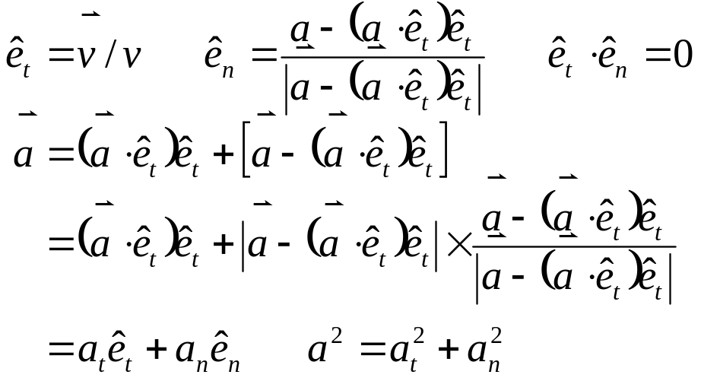




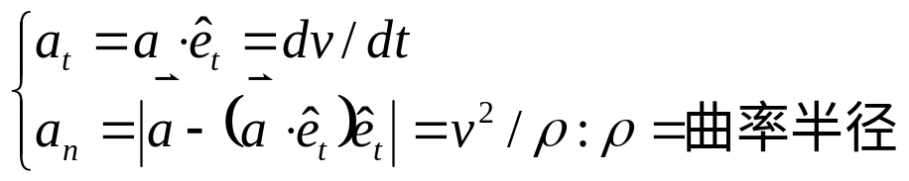
      七.切向加速度和法向加速度
加速度可以分解为切向加速度和法向加速度之和。
切向加速度，它只改变速度的大小，即只改质点的运动速率，不改变速度的方向。
法向加速度，它只改变速度的方向，不改变速度的大小。
1.加速度的分解
z
o
y
x

Slide 23
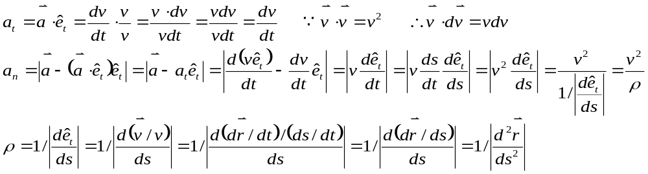


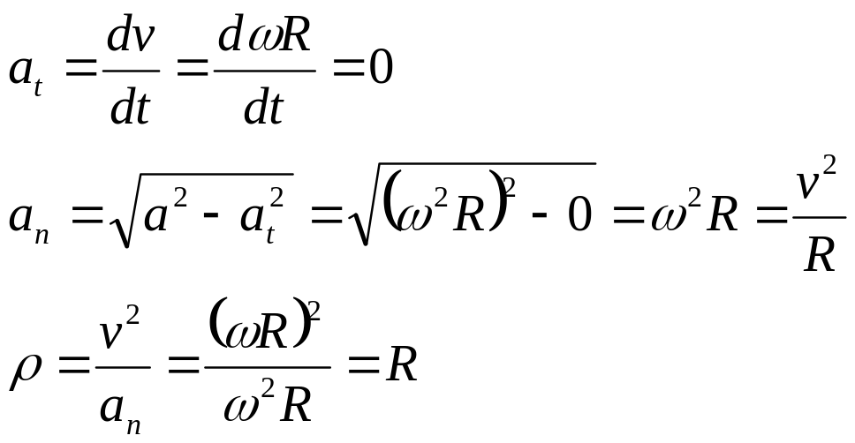

2.切向加速和法向加速度的证明
3.匀速圆周运动的切向加速和法向加速度
0

Slide 24
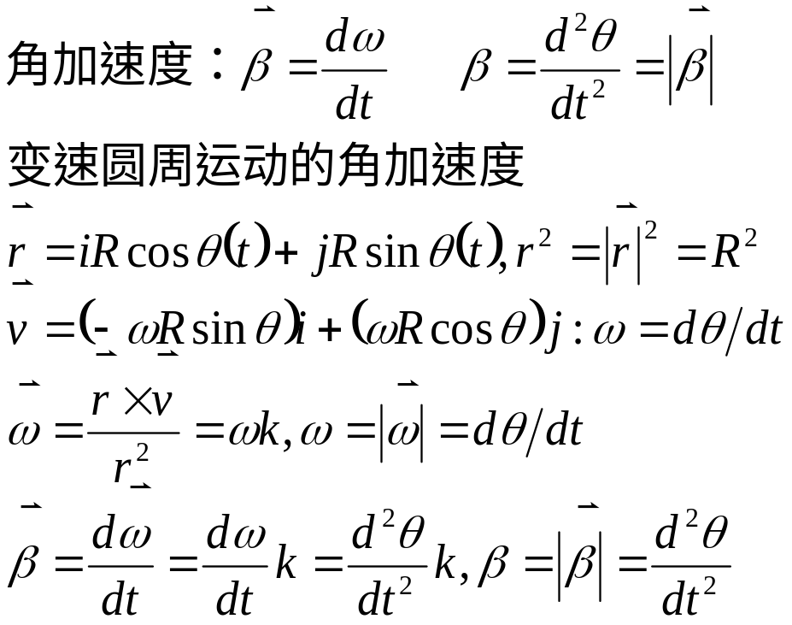


      八.角加速度
角加速度，表示角速度的大小和方向变化的快慢，它是矢量。
角加速度的方向，它一般与角速度的方向不一致。如果角速度的方向不变，则角加速度的方向与角速度的方向平行，当加速转动时，方向相同，减速转动时，方向相反。
0

Slide 25
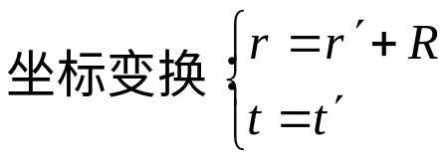

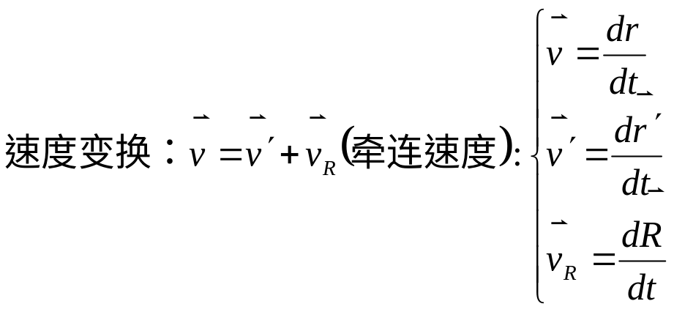





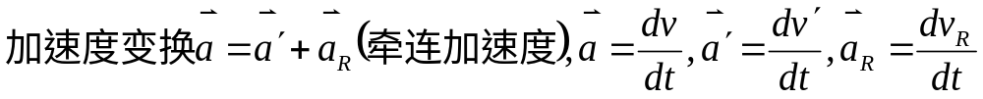
§3 相对运动
工程技术中，一般是从地面上观察物体的运动，我们把固定在地面上的参照系称为“静止参照系”，把相对于地面运动的参照系称为“运动参照系”。
绝对运动：质点相对于静止参照系的运动。 绝对(加)速度
相对运动：质点相对于运动参照系的运动。 相对(加)速度
牵连运动：运动参照系相对于静止参照系的运动。牵连(加)速度
      一.坐标变换

Slide 26

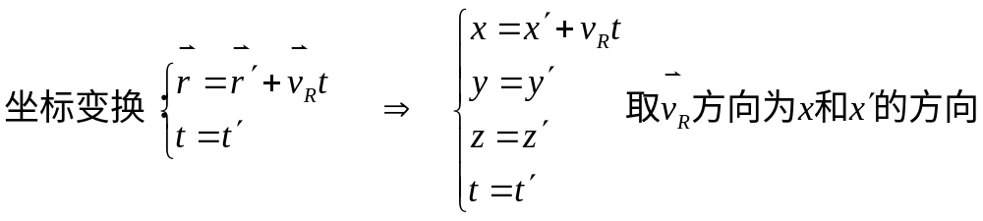
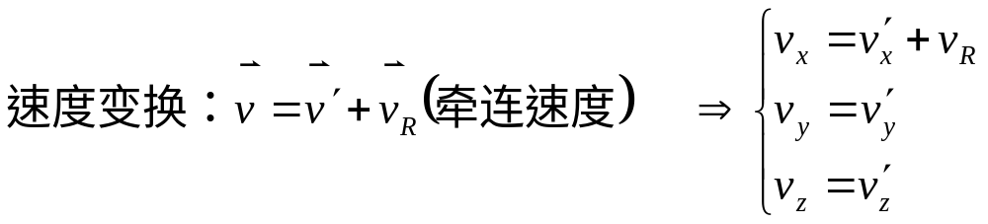

      二.伽利略坐标变换

Slide 27



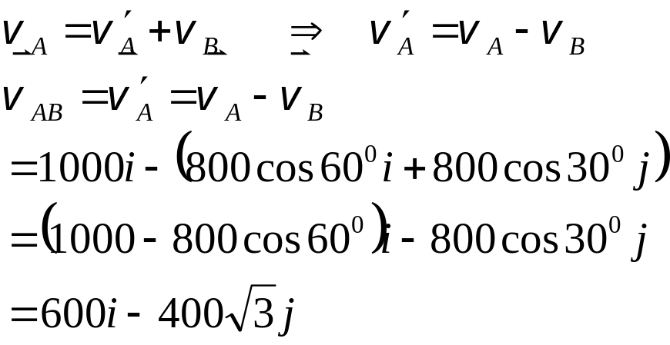










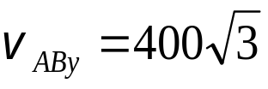

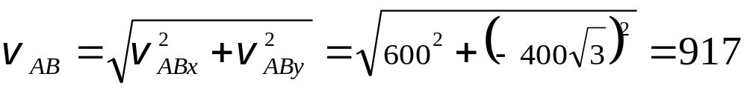

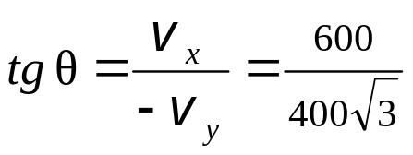

      三.相对运动举例
飞机A以v_{A} = 1000 km/h 的速率(相对地面)向南飞行。同时另一架飞机B以v_{B} = 800 km/h 的速率(相对地面)向东偏南30⁰角方向飞行。求: A相对于B的速度。
地面为静止参照系，B为运动坐标系

